Slide 1
Преступление

Slide 2
Юридические факты
Правонарушение –
виновное
противоправное
общественно вредное
деяние
деликтоспособного лица.
Юридические
действия
Право-нарушения
Преступления

Slide 3
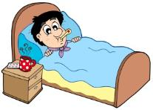
Деяние
Действие
Бездействие
?

Slide 4
Противоправное деяние
деяние, прямо запрещённое законом

Slide 5
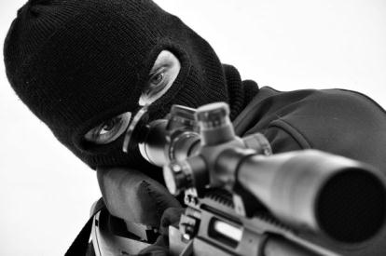
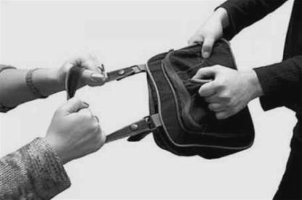
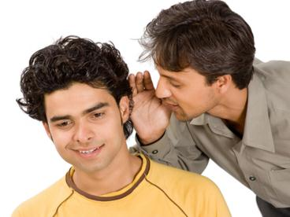
Виновное деяние
деяние, совершённое человеком, способным осознавать его вредные последствия
УМЫСЕЛ
Прямой умысел – правонарушитель сознательно стре-мился к наступлению вредных последствий, желал их.

Slide 6
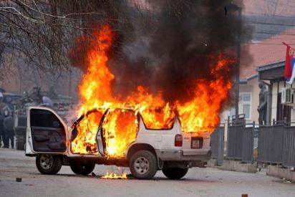
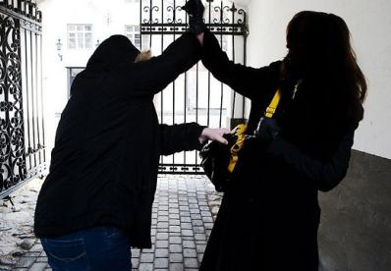
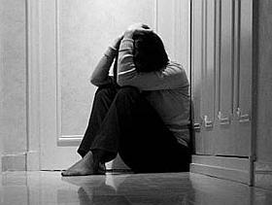
Виновное деяние
деяние, совершённое человеком, способным осознавать его вредные последствия
УМЫСЕЛ
Косвенный умысел – правонарушитель сознательно допускал наступление вредных последствий.

Slide 7
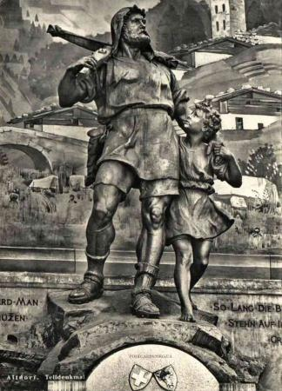
Виновное деяние
деяние, совершённое человеком, способным осознавать его вредные последствия
НЕОСТОРОЖНОСТЬ

Slide 8
Виновное деяние
деяние, совершённое человеком, способным осознавать его вредные последствия
НЕОСТОРОЖНОСТЬ

Slide 9
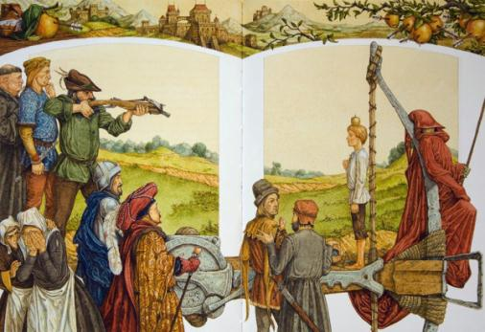
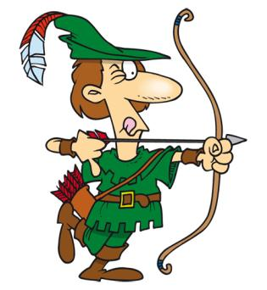
Виновное деяние
деяние, совершённое человеком, способным осознавать его вредные последствия
НЕОСТОРОЖНОСТЬ
Преступное легкомыслие – правонарушитель мог и должен был предвидеть наступление вредных последствий, но само-надеянно рассчитывал их пред-отвратить.

Slide 10
Виновное деяние
деяние, совершённое человеком, способным осознавать его вредные последствия
НЕОСТОРОЖНОСТЬ
Преступное легкомыслие – правонарушитель мог и должен был предвидеть наступление вредных последствий, но само-надеянно рассчитывал их пред-отвратить.

Slide 11
Виновное деяние
деяние, совершённое человеком, способным осознавать его вредные последствия
НЕОСТОРОЖНОСТЬ
Преступная небрежность – правонарушитель не предвидел вредных последствий, хотя мог бы их предвидеть.

Slide 12
Деликтоспособность правонарушителя
способность самостоятельно осознавать возможные последствия своих действий и нести за них ответственность
А я?
Он – неделикто-способен
Она – деликто-способна

Slide 13
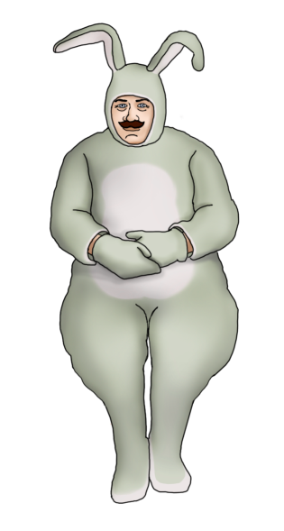
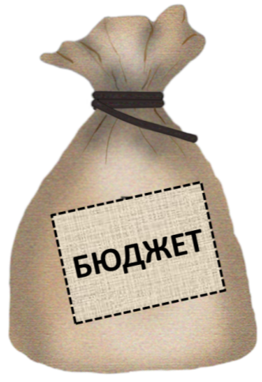
Общественно вредное деяние

Slide 14
Преступления отличаются от прочих правонарушений степенью общественной опасности
Правонарушения
Преступления

Slide 15
Статья 3. Принцип законности
Преступность деяния, а также его
наказуемость и иные уголовно-правовые
последствия определяются только
настоящим Кодексом.
Применение уголовного закона по
аналогии не допускается.

Slide 16
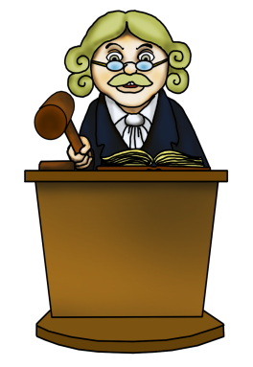
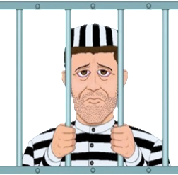
Расследование преступления проводится в особом порядке
Именем государства!
Приговор по уголовному делу выносит суд от имени государства
Уголовное наказание – самая строгая мера из всех видов государственного принуждения
Только преступление приводит к такому последствию, как судимость

Slide 17
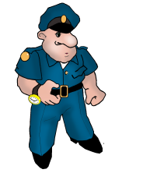
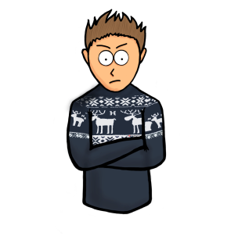
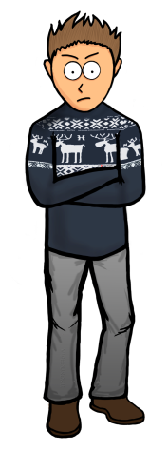
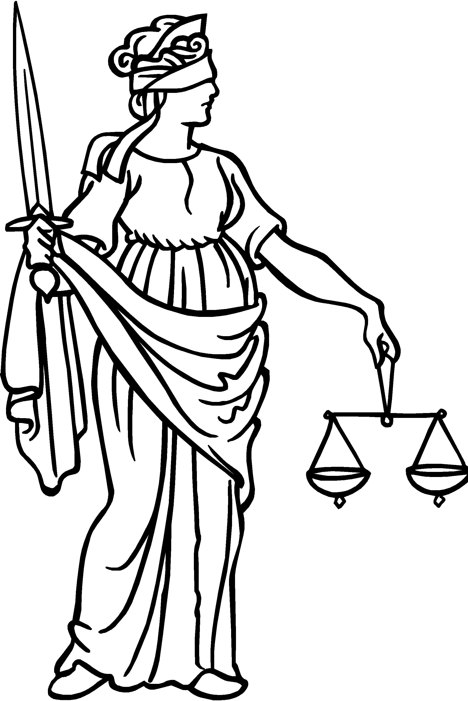
Судимость – особое правовое положение лица, осуждённо-го к наказанию за совершенное им преступление, которое характеризуется определенными неблагоприятными для него последствиями социального и уголовно-правового характера.
Административный надзор
Запрет занимать определённые должности
Отягчающее вину обстоятельство
Запрет усыновлять детей (в некоторых случаях)

Slide 18
Принцип законности
наказуемо деяние, прямо запрещённое Уголовным кодексом как преступление

Slide 19
Принцип законности
Принцип равенства перед законом

Slide 20
Принцип законности
Принцип равенства перед законом
уголовная ответственность наступает незави-симо от пола, расы, национальности, языка, происхождения, имущественного и должност-ного положения и других обстоятельств

Slide 21
Принцип законности
Принцип равенства перед законом
Принцип вины
уголовная ответственность не может насту-пать за невиновное причинение вреда

Slide 22
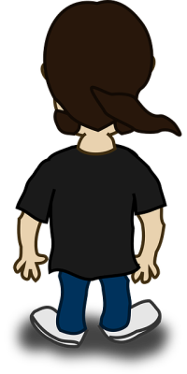

Slide 23
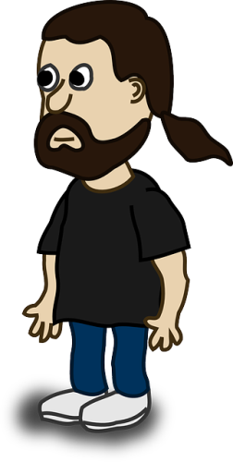
Гражданин К. причинил вред невиновно.
Смерть произошла в результате несчастного случая.

Slide 24
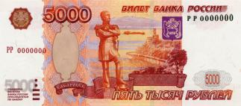
Не изготавливала
Фальшивая купюра
Не могла распознать
Вред нанесён невиновно

Slide 25
Принцип законности
Принцип равенства перед законом
Принцип вины
Принцип справедливости
наказание должно соответствовать характеру и степени общественной опасности преступ-ления

Slide 26
Заслуживает снисхождения!
Не заслуживает снисхождения!
Я поступил ужасно!
Больше не попадусь!

Slide 27
Вещи – дело наживное.
Все живы, здоровы…
Он забрался в мой дом!
Он украл мой телевизор!
Это ужасно!

Slide 28
Принцип законности
Принцип равенства перед законом
Принцип вины
Принцип справедливости
наказание должно соответствовать характеру и степени общественной опасности преступ-ления
ления, никто не может нести уголовную от-ветственность дважды за одно и тоже прес-тупление

Slide 29
Принцип законности
Принцип равенства перед законом
Принцип вины
Принцип справедливости
Принцип гуманизма
наказание не должно иметь своей целью уни-жение человеческого достоинства или причи-нение физических страданий

Slide 30
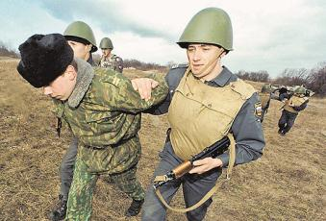
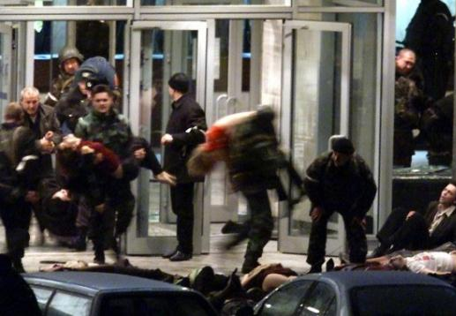
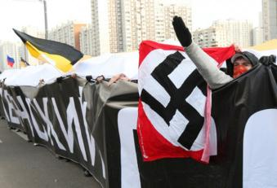
Виды
преступлений

Slide 31
Против
личности
Виды
преступлений

Slide 32
Преступления против личности:
против жизни и здоровья;
против свободы, чести и достоинства личности;
против половой неприкосновенности и половой
свободы личности;
против конституционных прав и свобод человека;
против семьи и несовершеннолетних.

Slide 33
Против
личности
Виды
В сфере
экономики
преступлений

Slide 34
Преступления в сфере экономики:
кража, разбой, грабёж, вымогательство, мошенничество;
контрабанда;
незаконное предпринимательство;
манипулирование рынком;
подделка денежных купюр;
…

Slide 35
Преступления в сфере экономики:
кража
– тайное хищение имущества
грабёж
разбой
вымогательство
мошенничество
Имущественные преступления

Slide 36
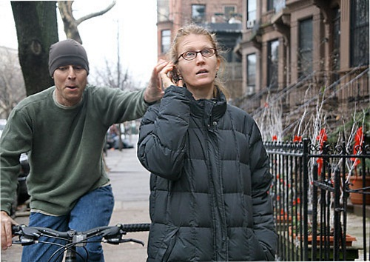
Преступления в сфере экономики:
кража
грабёж
– открытое хищение имущества
разбой
вымогательство
мошенничество
Имущественные преступления

Slide 37
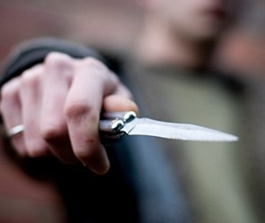
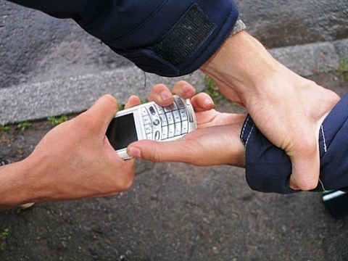
Преступления в сфере экономики:
кража
грабёж
разбой
– открытое хищение имущества с применением
силы, или угрозы силы
вымогательство
мошенничество
Имущественные преступления

Slide 38
Преступления в сфере экономики:
кража
грабёж
разбой
Разная степень общественной опасности
Разная ответственность за совершение преступления

Slide 39
Против
личности
Виды
В сфере
экономики
Против общественной безопасности
преступлений

Slide 40
Преступления против общественной безопасности и общественного порядка:
захват заложника;
терроризм;
вандализм;

Slide 46
Преступления против общественной безопасности и общественного порядка:
захват заложника;
терроризм;
вандализм;
незаконное хранение или изготовление оружия,
наркотиков, порнографических материалов;
экологические преступления;
против безопасности дорожного движения;
в сфере компьютерной информации.

Slide 47
Преступления против государственной власти:
шпионаж;
государственная измена;
вооружённый мятеж;
диверсия;
злоупотребление должностными полномочиями;
посягательство на жизнь сотрудника правоохрани-
тельных органов.

Slide 48
Против государственной власти
Против
личности
Виды
Против
военной
службы
В сфере
экономики
Против общественной безопасности
Против
мира и безопасности
преступлений

Slide 49
Апофеоз войны
Худ. В. Верещагин

Slide 52
Правонарушение
Преступление
виновное
высокая степень общественной опасности
противоправное
общественно вредное
определено УК РФ
особый порядок расследования
деяние
деликтоспособного лица
приговор выносит суд от имени государства

Slide 53
Принципы уголовного права
Виды
преступлений
законности
равенства граждан перед законом
Против государственной власти
Против личности
вины
Против
военной службы
В сфере экономики
справедливости
гуманности
Против
мира и безопасности
Против общественной безопасности

